Slide 1

FPGA上板操作

Slide 2

跟我做：跑马灯
进阶：电子表

Slide 3

实验前：写Verilog是在搭电路
组合逻辑
时序逻辑
always @(*)
阻塞赋值/非阻塞赋值：=、<=
assign
可综合语句/不可综合语句
initial、#、

Slide 4
实验前：写Verilog是在搭电路
always @(posedge clk)
begin
if(reset)
begin
a_q <= 1'b0;
end
else if (sel==2'd00)
begin
a_q <= a_d;
end
end
always @(posedge clk)
begin
if(reset)
begin
b_q <= 1'b0;
end
else if (sel==2'd01)
begin
b_q <= b_d;
end
end
always @(posedge clk)
begin
if(reset)
begin
a_q <= 1'b0;
b_q <= 1'b0;
end
else if (sel==2'd00)
begin
a_q <= a_d;
end
else if (sel==2'd01)
begin
b_q <= b_d;
end
end

Slide 5
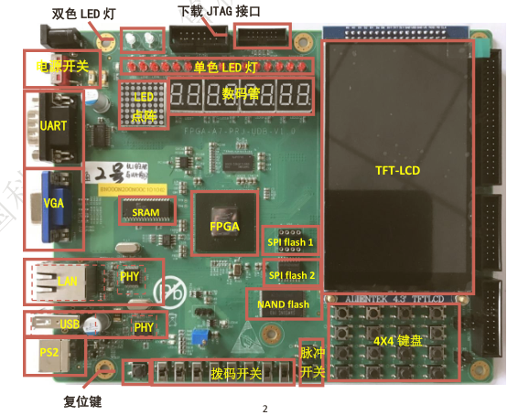
跟我做：跑马灯
FPGA型号：xc7a200tfbg676-2
任务分析：
接口信号：
跑马：

Slide 6
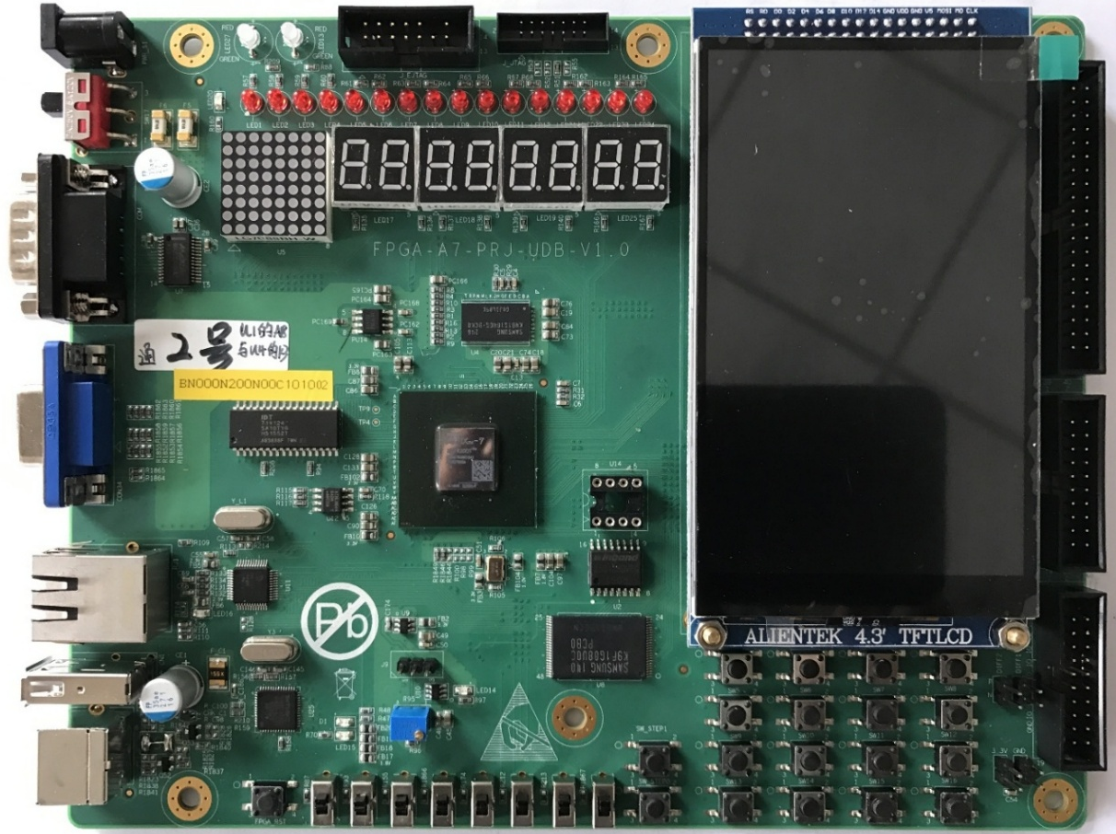
进阶：电子表
补充完成代码：
11处补充，TODO：
各位计算逻辑
进位逻辑
电子表功能：
计时
设置：
设置键：时、分、秒
复位
暂停/启动

Slide 7
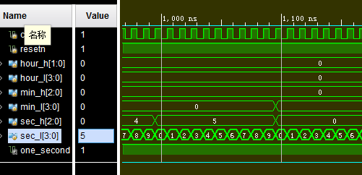
进阶：电子表
仿真效果（testbench设定one_second一直为1）：
抓取时、分、秒的高位和低位,以十进制显示
观察是否正确计时、进位。

